Slide 1
高级语言程序设计
基于对话框的应用程序设计
常用控件的使用

Slide 2
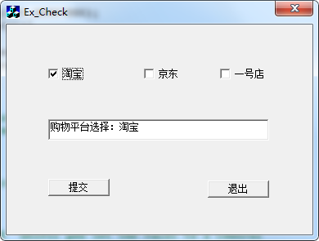
复选框
创建工程，名字为Ex_Check，界面如图所示，复选框为网购平台。程序功能：
1.点击提交按钮，用户选择的网购平台就汇总显示在编辑框中。例如，选择淘宝和一号店，单击提交后，编辑框中显示：
购物平台选择：淘宝 一号店
2.单击“退出”按钮，程序结束。
3.程序初始状态如图所示。

Slide 3
复选框
与复选框关联的变量
通常与复选框关联的变量为Value类别的BOOL型
变量为真
选中复选框，选中标记由系统设置
变量为假
复选框未选中，清除选中标记由系统完成
与复选框关联变量
与编辑框关联变量
变量名
m_t
m_j
m_y
变量名
m_Edit
类 别
Value
Value
Value
类 别
Value
类 型
BOOL
BOOL
BOOL
类 型
CString

Slide 4
复选框
初始化代码
BOOL CEx_CheckDlg::OnInitDialog()
{ // TODO: Add extra initialization here
m_t=TRUE;
m_j=FALSE;
m_y=FALSE;
m_Edit="购物平台选择：淘宝";
UpdateData(FALSE);
return TRUE;
}
//选中淘宝复选框
//不选京东复选框
//不选一号店复选框
//将变量值传递给控件显示

Slide 5
复选框
单击提交按钮的代码
void CEx_CheckDlg::OnButton1()
{ // TODO: Add your control notification handler code here
UpdateData();
m_Edit="购物平台选择：";
if(m_t)
m_Edit=m_Edit+"淘宝 ";
if(m_j)
m_Edit=m_Edit+"京东 ";
if(m_y)
m_Edit=m_Edit+"一号店";
if(!(m_t||m_j||m_y))
m_Edit=m_Edit+"无";
UpdateData(FALSE);
}

Slide 6
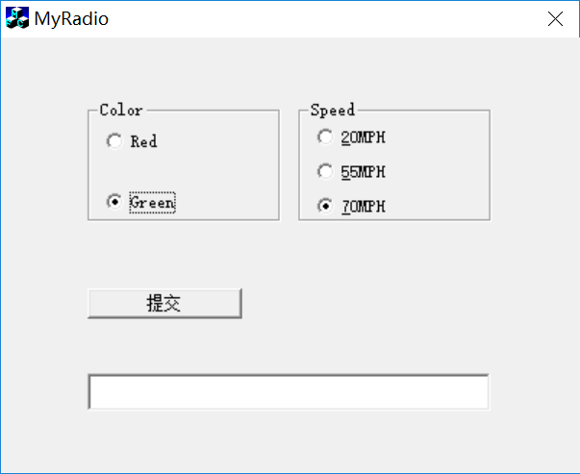
单选按钮
创建工程，名字为MyRadio，界面如图所示，有两组单选按钮：Color组和Speed组。程序功能：
1.初始状态如图所示。
2.单击提交按钮，在编辑框中显示每组单选按钮选择的状态
例如，若两组单选按钮按图中选择，单击提交后，编辑框中显示：
Color：Green Speed：70MPH

Slide 7
MFC按放置控件的顺序分配ID号
ID号是一个16位无符号整数
同组单选按钮的ID应该是连续的
布局单选按钮的方式
本题单选按钮分为两组
同组单选按钮多选一
若干单选按钮成组需要满足两个条件：
1.布局单选按钮时，一组中的按钮要连续放置
2.组中的第一个按钮要设置Group属性
以Speed组按钮为例：
1.放置第一个按钮
2.放置第二个按钮
3.放置第三个按钮
4.放置组框
5.选中第一个按钮的Group属性

Slide 8
单选按钮
与单选按钮相关联的变量
通常关联Value类别int型变量
不关联变量，直接用函数实现相关功能
关联Value类别int型变量
不关联变量

Slide 9
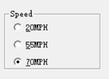
Speed组按钮的处理
关联Value类别int型变量
一组按钮只能绑定一个变量
只有设置了组属性的单选按钮可以绑定变量
为Speed组关联变量：m_Radio
系统用索引号识别一个组中的不同按钮
第1个按钮的索引号：0
第2个按钮的索引号：1
第3个按钮的索引号：2
……
变量的值是组中被选定按钮的索引号：
索引号
0
1
2
m_Radio的值
被选中按钮
0
20MPH
1
55MPH
2
70MPH
m_Radio的值表示Speed组哪个按钮被选中

Slide 10
单选按钮
初始化Speed组按钮
Speed组初始被选中的按钮：70MPH
其索引号为2
BOOL CMyRadioDlg::OnInitDialog()
{ // TODO: Add extra initialization here
m_Radio=2;
UpdateData(FALSE);
return TRUE;
}
//依索引号设置被选中按钮

Slide 11
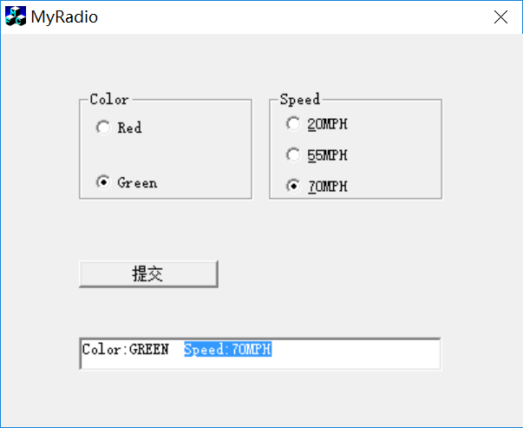
单击提交按钮与Speed组有关的代码
若Speed组选中的按钮是70MPH，单击提交按钮后
编辑框显示Speed：70MPH
void CMyRadioDlg::OnButton1()
{ // TODO: Add your control notification handler code here
CString s2;
s2=" Speed:";
UpdateData(TRUE);
CString z[]={"20MPH","55MPH","70MPH"};
s2=s2+z[m_Radio];
m_Edit=s2;
UpdateData(FALSE);
}
//被选中按钮的索引号放在m_Radio中
//定义数组
//字符串连接

Slide 12
单选按钮
Color组按钮的处理
Color组不关联变量
用函数来进行相关处理
函数中需要用到按钮的ID
Color组按钮的ID
按钮序号
按钮ID
第一个
IDC_RED_RADIO
第二个
IDC_GREEN_RADIO

Slide 13
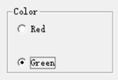
单选按钮
按钮序号
按钮ID
函数介绍
第一个
IDC_RED_RADIO
设置组中选中的按钮
第二个
IDC_GREEN_RADIO
CheckRadioButton(参数1,参数2,参数3);
参数1：组中第一个按钮ID
参数2：组中最后一个按钮ID
参数3：组中被选中按钮
例如设置Color组的Red按钮被选中：
CheckRadioButton(IDC_ RED _RADIO,
IDC_GREEN_ RADIO,
IDC_RED_ RADIO);

Slide 14
单选按钮
按钮序号
按钮ID
函数介绍
第一个
IDC_RED_RADIO
获取组中选中的按钮
IDC_GREEN_RADIO
第二个
GetCheckedRadioButton(参数1,参数2);
参数1：组中第一个按钮ID
参数2：组中最后一个按钮ID
函数值是被选中按钮的ID
例如获取Color组哪个按钮被选中：
int n=GetCheckedRadioButton(IDC_RED_RADIO,
IDC_GREEN_RADIO);
若n=ID_RED_RADIO，选中Red按钮
若n= ID_GREEN_RADIO ，选中Green按钮

Slide 15
单选按钮
初始化Color组按钮
Color组初始被选中的按钮：Green
BOOL CMyRadioDlg::OnInitDialog()
{ // TODO: Add extra initialization here
CheckRadioButton(IDC_RED_RADIO,
IDC_GREEN_RADIO,
IDC_GREEN_RADIO);
return TRUE;
}

Slide 16
单击提交按钮与Color组有关的代码
若Color组选中的按钮是Green，单击提交按钮后
编辑框显示Color：GREEN
void CMyRadioDlg::OnButton1()
{ // TODO: Add your control notification handler code here
CString s1;
s1="Color:";
int n;
n=GetCheckedRadioButton(IDC_RED_RADIO,
IDC_GREEN_RADIO);
if(n==IDC_RED_RADIO)
s1+="RED";
else if(n==IDC_GREEN_RADIO)
s1+="GREEN";
else
s1+="None";
……}

Slide 17
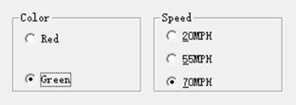
控件初始化完整代码
Color组初始选中Green
Speed组初始选中70MPH（索引号2）
BOOL CMyRadioDlg::OnInitDialog()
{ // TODO: Add extra initialization here
//初始化Color组
CheckRadioButton(IDC_RED_RADIO,
IDC_GREEN_RADIO,
IDC_GREEN_RADIO);
//初始化Speed组
m_Radio=2;
UpdateData(FALSE);
return TRUE;
}

Slide 18
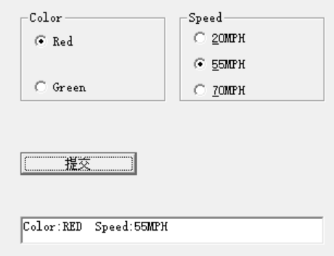
点击提交按钮的完整代码
void CMyRadioDlg::OnButton1()
{ // TODO: Add your control notification handler code here
CString s1,s2;
s1="Color:"; s2=" Speed:";
int n;
n=GetCheckedRadioButton(IDC_RED_RADIO,
IDC_GREEN_RADIO);
if(n==IDC_RED_RADIO) s1+="RED";
else if(n==IDC_GREEN_RADIO) s1+="GREEN";
else s1+="None";
UpdateData(TRUE);
CString z[]={"20MPH","55MPH","70MPH"};
s2=s2+z[m_Radio];
m_Edit=s1+s2;
UpdateData(FALSE); }

Slide 19
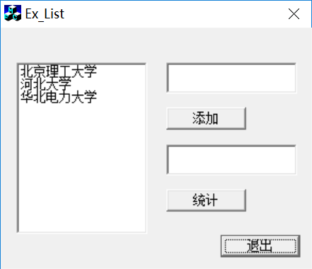
列表框
创建工程，名字为Ex_List，界面如图所示。左侧为列表框，右侧两个编辑框。程序功能：
1.初始状态如图所示。
2.双击列表框中任意选项，该项显示在上部编辑框中
3.单击“添加”按钮，上部编辑框中的内容添加到列表框中
4.单击“统计”按钮，统计列表框中的项数，并显示在下部编辑框中。

Slide 20
列表框
与列表框关联的变量
通常与列表框关联的变量为Control类别的CListBox型
即：通常与列表框关联的变量是CListBox类对象
变量名
m_List
类 别
Control
类 型
CListBox

Slide 21
列表框
函数简介
介绍往列表框中添加列表项的函数，以及获取列表框中某列表项文本的函数
这些函数是CListBox类的成员函数，需要定义CListBox类对象来调用
添加列表项的函数
AddString(参数)
参数：
字符串
（常量变量均可）
使用示例：
m_List.AddString("河北大学");

Slide 22
列表框
函数简介
获取列表项文本的相关函数
列表项索引号
索引号
每个列表项都有个索引号：
第1项，索引号为0
第2项，索引号为1
依次类推。
0
1
2
获取列表项文本的步骤
1.获取列表项索引号x
2.获取索引号为x的列表项文本

Slide 23
函数简介
获取列表项文本的相关函数
索引号
获取选定列表项索引号的函数
0
GetCurSel()
1
2
参数：
无
函数值：
整数，列表项索引号
获取选定列表项索引号的函数
使用示例
GetText(参数1,参数2)
int x;
x=m_List.GetCurSel();
CString s;
m_List. GetText(x,s);
//获取被选中列表项的索引号
参数1：
列表项索引号
参数2 ：
存放列表项内容的字符串变量
//获取索引号为x的列表项文本放在s中

Slide 24
列表框
函数简介
获取列表项总数的函数
GetCount ()
参数：
无
函数值：
整数，列表项数
使用示例：
int i;
i=m_List.GetCount();

Slide 25
列表控件初始化
初始，列表框有三项列表项
BOOL CEx_ListDlg::OnInitDialog()
{ // TODO: Add extra initialization here
m_List.AddString("华北电力大学");
m_List.AddString("河北大学");
m_List.AddString("北京理工大学");
return TRUE;
}

Slide 26
点击添加按钮的消息响应函数
功能:单击添加按钮，上部编辑框的内容添加到列表框中
与上部编辑框关联的变量
变量名
m_jlb
类 别
Control
类 型
CEdit
void CEx_ListDlg::OnButton1()
{ // TODO: Add your control notification handler code here
CString s;
m_jlb.GetWindowText(s);
m_List.AddString(s);
}
//获取编辑框中的字符串
//将字符串添加到列表中

Slide 27
列表框
双击列表项的消息响应函数
功能:
双击列表项，该列表项内容显示在上部编辑框中
在ClassWizar中映射函数双击列表项的消息响应函数
选列表框ID:IDC_LIST1
选消息：LBN_DBLCLK

Slide 28
列表框
双击列表项的消息响应函数
void CEx_ListDlg::OnDblclkList1()
{ // TODO: Add your control notification handler code here
CString s;
int i;
i=m_List.GetCurSel();
m_List.GetText(i,s);
m_jlb.SetSel(0,-1);
m_jlb.ReplaceSel(s);
}
//获取被双击列表项的索引号
//将索引号为i的列表项内容放于s中
//全选编辑框内容
//用s替换编辑框中的内容

Slide 29
单击统计按钮的消息响应函数
功能
单击统计按钮，在下部编辑框显示列表框中列表项数
与下部编辑框关联的变量
变量名
类 别
类 型
m_tj
Value
CString
void CEx_ListDlg::OnButton2()
{ // TODO: Add your control notification handler code here
int i;
i=m_List.GetCount();
m_tj.Format("列表项：%d项",i);
UpdateData(FALSE);
}
//列表项数放在i中
//组合字符串

Slide 30
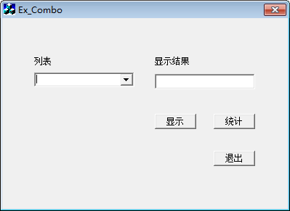
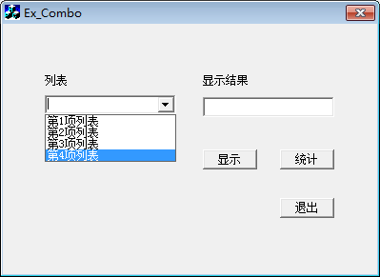
组合框
创建工程，名字为Ex_Combo，界面如图所示。
1.初始状态组合框中有四个列表项。
2.选中组合框中的任意选项，点击“显示”按钮，该项显示在编辑框中
3.单击“统计”按钮，统计组合框中的列表项数，并显示在编辑框中

Slide 31
与组合框关联的变量
通常与组合框关联的变量为Control类别的CComboBox型
变量名
类 别
类 型
m_comb
Control
CComboBox
CComboBox类成员函数
添加列表项的函数
获取组合框显示的文本
AddString(参数)
GetWindowText(参数)
参数：
字符串
（常量变量均可）
参数：字符串变量
获取列表项总数
GetCount ()
参数： 无
函数值： 整数，列表项总数

Slide 32
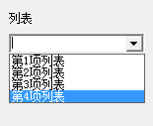
组合框
组合框控件初始化
初始，组合框有4项列表项
BOOL CEx_ComboDlg::OnInitDialog()
{ // TODO: Add extra initialization here
m_Comb.AddString("第1项列表");
m_Comb.AddString("第2项列表");
m_Comb.AddString("第3项列表");
m_Comb.AddString("第4项列表");
return TRUE;
}
//添加列表项

Slide 33
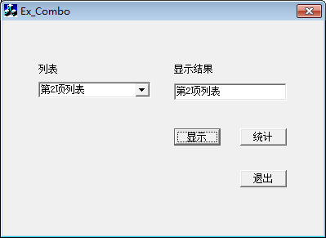
组合框
点击显示按钮的消息响应函数
功能:选组合框中的任意选项，单击显示按钮，该项内容显示在编辑框中
与编辑框关联的变量
变量名
类 别
类 型
m_xs
Value
CString
void CEx_ListDlg::OnButton1()
{ // TODO: Add your control notification handler code here
m_Comb.GetWindowText(m_xs);
UpdateData(FALSE);
}
//列表项内容置于m_xs中

Slide 34
组合框
点击统计按钮的消息响应函数
功能:单击统计按钮，统计组合框的列表项数，并显示在编辑框中
void CEx_ListDlg::OnButton1()
{ // TODO: Add your control notification handler code here
int n;
n=m_Comb.GetCount();
m_xs.Format("%d",n);
UpdateData(FALSE);
}
//获取列表项数放在n中
//把n的值变成字符串放在m_xs中

Slide 35
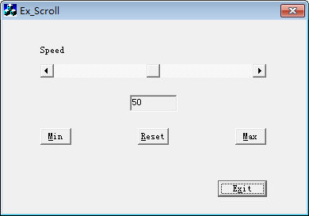
滚动条
滚动条用法
可以用滚动条表示数据，方法：
1.设置滚动条能够表达的数据范围
2.用滚动块的位置表示数据

Slide 36
滚动条
例1 创建工程，名字为Ex_Scroll，界面如图所示。
滚动条表达数据的范围：0~100。滚动块初始位置：50，编辑框中显示滚动块位置代表的数字。程序功能：
1. 单击Max、
滚动块位置到最右（表示数值最大 100）
2.单击Min
滚动块位置到最左（表示数值最小 0）
3.单击Reset
滚动块回到初始位置（数值为50）

Slide 37
滚动条
与滚动条关联的变量
通常与滚动条关联的变量为Control类别的CStrollBar型
变量名
类 别
类 型
m_Scroll
Control
CStrollBar
CStrollBar类成员函数解析
设置数据范围
获取滚动块位置
SetScrollRange(参数1,参数2)
GetScrollPos()
参数1：数据下限
参数2：数据上限
参数：
无
函数值：
整型
滚动块位置
设置滚动块位置
SetScrollPos(参数)
参数：滚动块位置

Slide 38
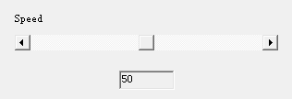
滚动条初始化
1.设置滚动条数据范围
[0,100]
2.设置滚动块位置: 50
3.设置编辑框显示: 50
编辑框显示滚动块位置代表的数字
与编辑框关联的变量
变量名
类 别
类 型
m_Edit
Value
int
BOOL CEx_ScrollDlg::OnInitDialog()
{ // TODO: Add extra initialization here
m_Scroll.SetScrollRange(0,100);
m_Scroll.SetScrollPos(50);
m_Edit=50;
UpdateData(FALSE);
return TRUE;
}
//设置滚动条数据范围
//设置滚动块位置

Slide 39
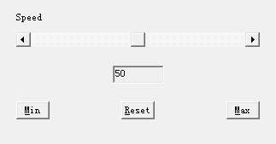
滚动条
单击按钮的消息映射函数
1.单击Min
滚动块位置最左，表示0
void CEx_ScrollDlg::OnButtonMin()
{// TODO: Add your control notification handler code here
m_Scroll.SetScrollPos(0);
m_Edit=m_Scroll.GetScrollPos();
UpdateData(FALSE);
}
//设置滚动块位置
//获取滚动块位置

Slide 40
滚动条
单击按钮的消息映射函数
2.单击Max
滚动块位置最右，表示100
void CEx_ScrollDlg::OnButtonMax()
{// TODO: Add your control notification handler code here
m_Scroll.SetScrollPos(100);
m_Edit=100;
UpdateData(FALSE);
}

Slide 41
滚动条
单击按钮的消息映射函数
3.单击Reset
滚动块位置在初始位置
void CEx_ScrollDlg::OnButtonReset()
{// TODO: Add your control notification handler code here
m_Scroll.SetScrollPos(50);
m_Edit=m_Scroll.GetScrollPos();
UpdateData(FALSE);
}

Slide 42
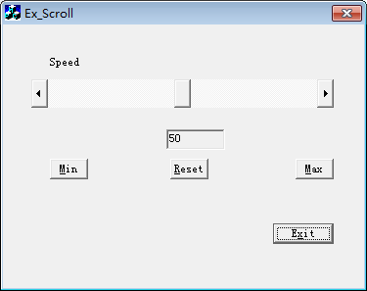
滚动条
例2 在例1的基础上，继续完成功能：
1.单击左测滚动按钮，减1；
单击右测按钮，加1
2.单击左测滚动条，减10；
单击右测滚动条，加10
3.左右拖动滚动块，根据滚动块移动的量使滚动块表示的数增加或减少。

Slide 43
滚动条
滚动条各部分名称
滚动块
滚动条
滚动条
滚动按钮
滚动按钮
滚动条消息
当用户操作滚动条某部分时，滚动条会向其父窗口（即所处的对话框）发送WM_HSCROLL消息
在程序中要对这些操作做出反应，就要添加对话框的WM_HSCROLL消息的响应函数

Slide 44
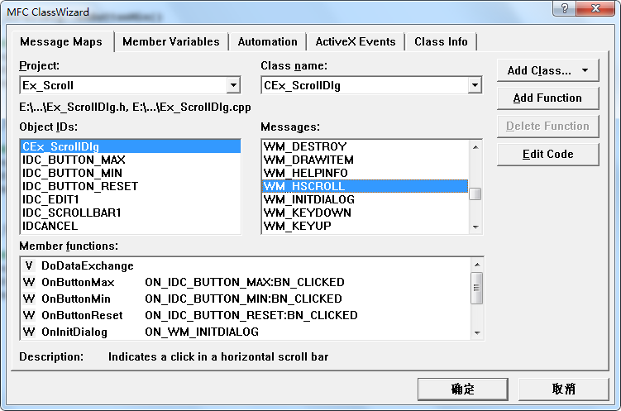
滚动条消息
在MFC ClassWizard中映射对话框的WM_HSCROLL消息响应函数的示例
设工程名：Ex_Scroll，则对话框类：CEx_ScrollDlg
在MFC ClassWizard的Message Maps中进行如下选择（如图），然后点击Add Function
Class name:
选CEx_ScrollDlg
Object IDs:
选CEx_ScrollDlg
Messages:
选WM_HSCROLL

Slide 45
滚动条消息
函数首部
void CEx_ScrollDlg::OnHScroll(UINT nSBCode,
UINT nPos,
CScrollBar* pScrollBar)
函数参数简介
nSBcode
滚动条发生了哪种操作。nSBcode的值与对滚动条的操作的部位有关。
SB_THUMBTRACK
SB_THUMBPOSITION
拖动滚动条
SB_PAGEUP
单击左侧滚动条
SB_PAGEDOWN
单击右侧滚动条
SB_LINEUP
单击左侧滚动按钮
SB_LINEDOWN
单击右侧滚动按钮

Slide 46
滚动条
滚动条消息
函数首部
void CEx_ScrollDlg::OnHScroll(UINT nSBCode,
UINT nPos,
CScrollBar* pScrollBar)
函数参数简介
nPos
滚动块的新位置
pScrollBar
pScrollBar是一个CScrollBar类指针
pScrollBar的值是发生操作的滚动条地址
当窗口中有多个滚动条时，用这个参数区分是哪个滚动条发生了操作。详见教材P269

Slide 47
WM_HSCROLL消息映射函数
void CEx_ScrollDlg::OnHScroll(UINT nSBCode,
UINT nPos, CScrollBar* pScrollBar)
{ // TODO: Add your control notification handler code here
int pos;
pos=m_Scroll.GetScrollPos();
switch(nSBCode)
{
case SB_LINEUP: pos--;
break;
case SB_PAGEUP:pos-=10;
break;
case SB_LINEDOWN: pos++;
break;
case SB_PAGEDOWN:pos+=10;
break;
case SB_THUMBPOSITION:pos=nPos;
break;
}
if(pos<0)pos=0;
if(pos>100)pos=100;
m_Scroll.SetScrollPos(pos);
m_Edit=pos;
UpdateData(false);
CDialog::OnHScroll(nSBCode, nPos, pScrollBar); }

